Slide 1
ViaTrajectoire – Handicap
Formation des services et ESMS

Slide 2
ViaTrajectoire – Handicap:
Périmètre fonctionnel et principes de fonctionnement
La gestion des comptes dans ViaTrajectoire
Annuaire ViaTrajectoire:
Consultation
Mise à jour
A quoi me sert ViaTrajectoire?
Accéder à une décision d’orientation
Collecter des informations (données évaluation, médicales, suivi de la décision)
Répondre à mon obligation règlementaire
Participer à l’alimentation des statistiques
(Gérer le suivi de mon accueil temporaire)
L’accès Grand-Public
Temps d’échange - Questions

Slide 3
Périmètre et principe de fonctionnement

Slide 4
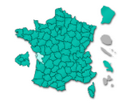
Périmètre fonctionnel et principes de fonctionnement
Outil de suivi des orientations en ESMS des personnes en situation de handicap répondant au cadre fonctionnel de référence de la CNSA.
Article R146-36 du Code de l’action sociale et des familles: « Les établissements et services désignés par la CDA […] informent la MDPH […] de la suite réservée aux désignations opérées par ladite commission »
Outil national déployé dans la quasi-totalité des départements français
Il concerne la totalité des orientations en ESMS dont l’entrée est soumise à décision CDAPH :
orientation en lieu de vie (FAM, MAS…)
en établissement professionnel (ESAT…)
en établissement/service scolaire ou de formation (IME, ITEP, SESSAD…).

Slide 5
Circuit d’une demande Handicap
Accès usager
Dossier MDPH
L’ESMS récupère la notification sur son TDB
Usager
L’usager contact l’ESMS de son choix
MDPH
En cours d’analyse
Transmission à l’usager
Admissible
CDAPH
Admis
Notification
ESMS 1
Admission impossible proposée
Générique
Période d’essai en cours
Import
Décision d’orientation
Catégorie ESMS A
Ciblée
Notification
ESMS 2
Usager entré
Demande de réorientation
Décision d’orientation
Catégorie ESMS B
Notification
ESMS 3
Période d’essai non concluante
Usager sorti
Suivi des réponses en ligne

Slide 6
La gestion des comptes dans ViaTrajectoire

Slide 7
Gestion des habilitations en cascade
Administrateur
Administrateur
Attribue le profil Région aux utilisateurs chargés du déploiement de ViaTrajectoire dans leur région
Région
Attribue le profil Coordination aux utilisateurs chargés du déploiement de ViaTrajectoire dans leur département
Coordination Handicap
Référent MDPH
Référent ESMS
Attribue le profil Référent MDPH aux utilisateurs chargés de gérer les paramètres d’utilisation et les utilisateurs de VT dans la MDPH
Attribue le profil Référent ESMS aux utilisateurs chargés de gérer la fiche de l’ESMS dans l’annuaire et les utilisateurs de VT dans l’ESMS
MDPH
ESMS administratif
ESMS social, éducatif…
ESMS médical
Attribue le profil MDPH aux utilisateurs de VT dans la MDPH
Attribue le profil ESMS aux utilisateurs de VT dans l’ESMS
Notes:
* Référent MDPH a formé pour la création des habilitations

Slide 8
Détail des différents profils
Administrateur VT ESMS
Autre utilisateur VT
Référent ESMS
Gérer les utilisateurs
Gérer les habilitations
Mettre à jour les données établissement
Mettre à jour les données unité
Gérer le planning de l'unité
Consulter les statistiques ESMS

Slide 9
Gestion des comptes et habilitations
Menu Administration / rubrique Comptes et habilitations
Document et vidéo pas à pas en ligne consultable sur le site www.viatrajectoire-nouvelle-aquitaine.fr :
gestion comptes et habilitations 6.3_1.pdf (viatrajectoire-nouvelle-aquitaine.fr)
ViaTrajectoire : gestion des comptes et des habilitations from ESEA Nouvelle-Aquitaine on Vimeo

Slide 10
Se connecter à ViaTrajectoire

Slide 11
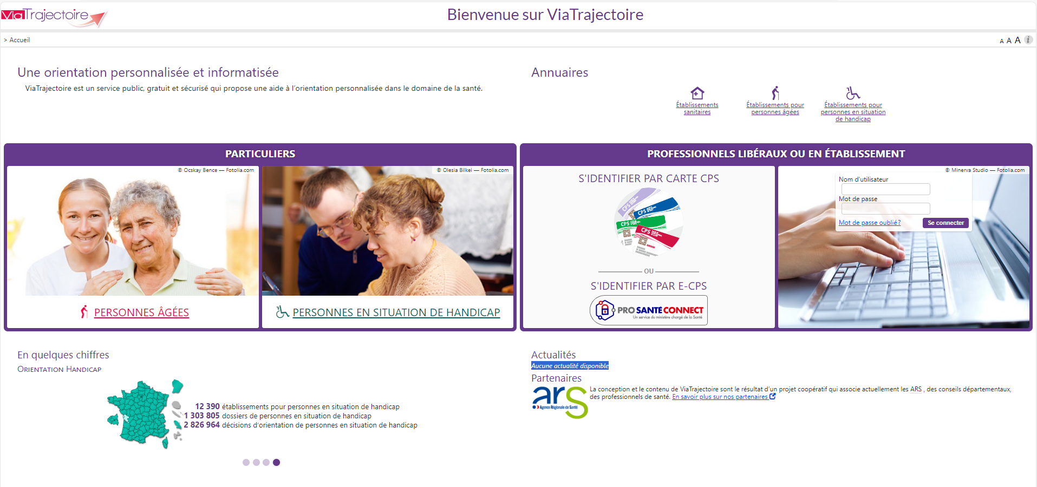
Se connecter à ViaTrajectoire

Slide 12
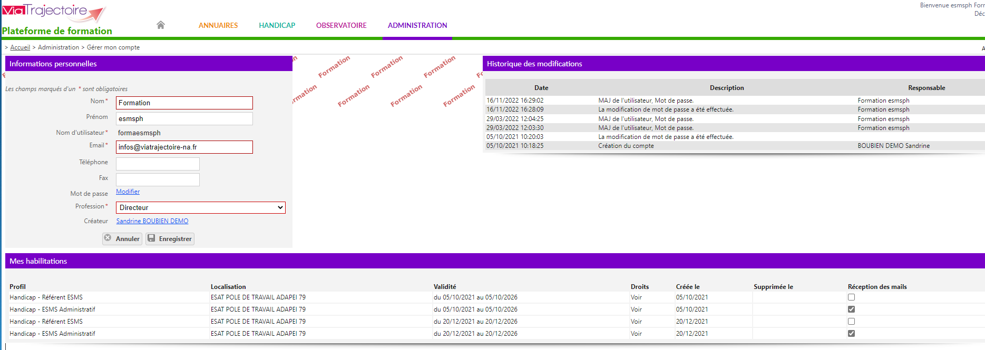
Les données de mon compte

Slide 13
Annuaire ViaTrajectoire

Slide 14
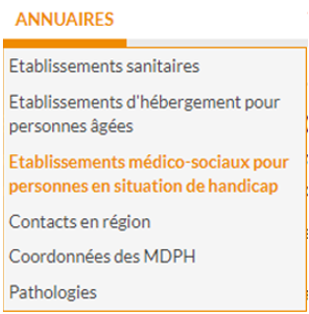
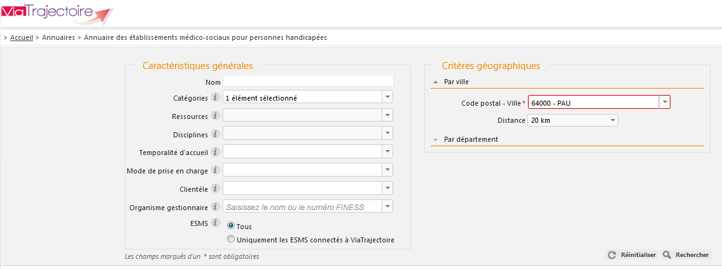
Consulter l’annuaire

Slide 15
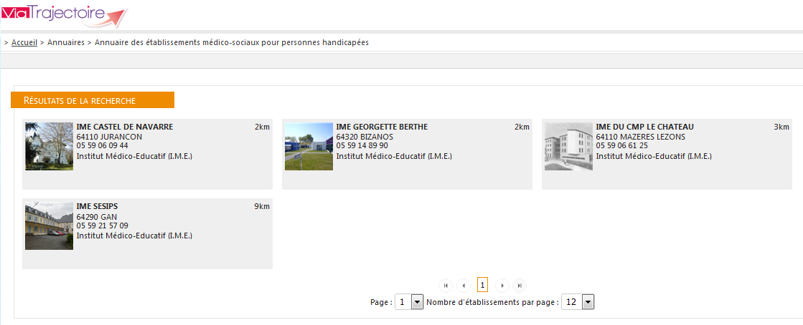
Consulter l’annuaire

Slide 16
Consulter l’annuaire

Slide 17
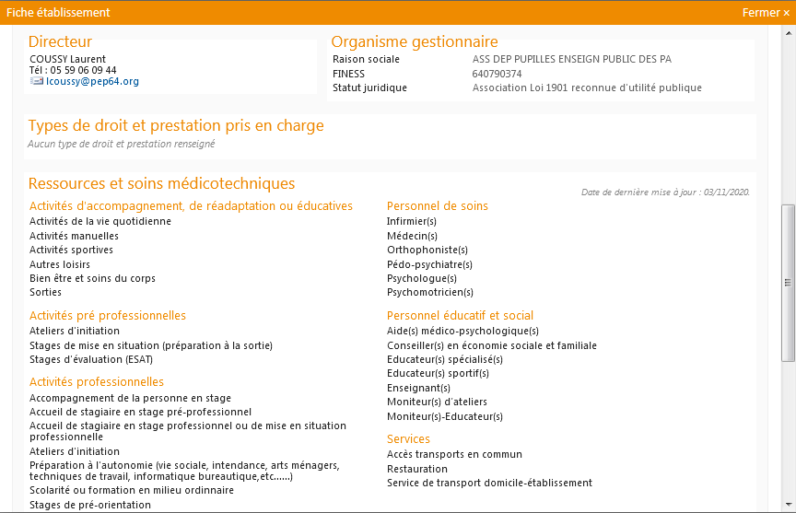
Consulter l’annuaire

Slide 18
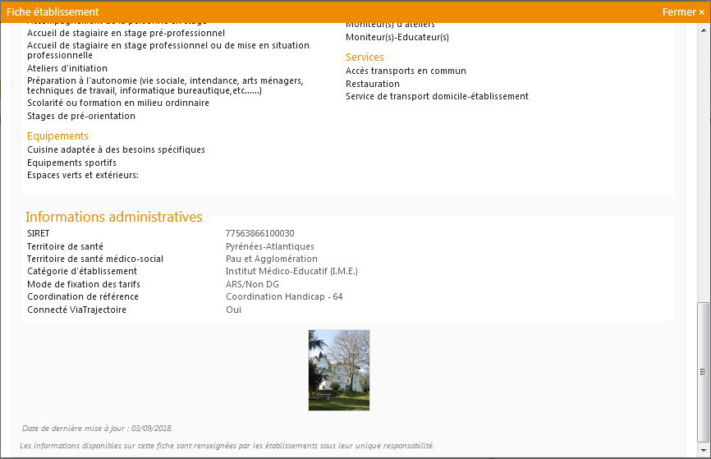
Consulter l’annuaire

Slide 19
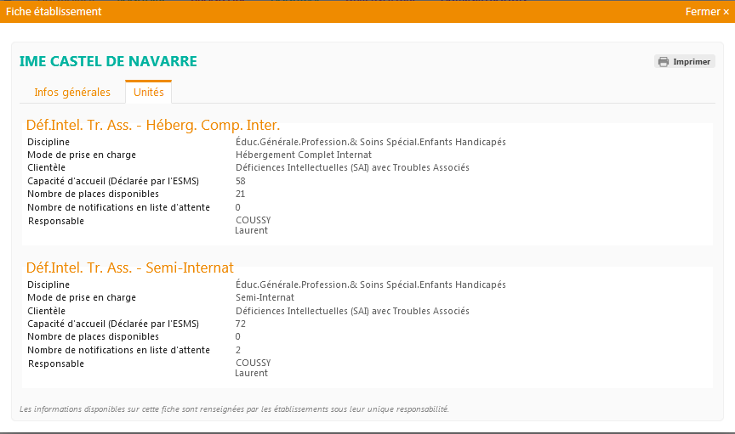
Consulter l’annuaire
En mode déconnecté: affichage de la capacité d’accueil
En mode connecté: affichage en temps réel du nombre de places disponibles et des demandes en liste d’attente

Slide 20
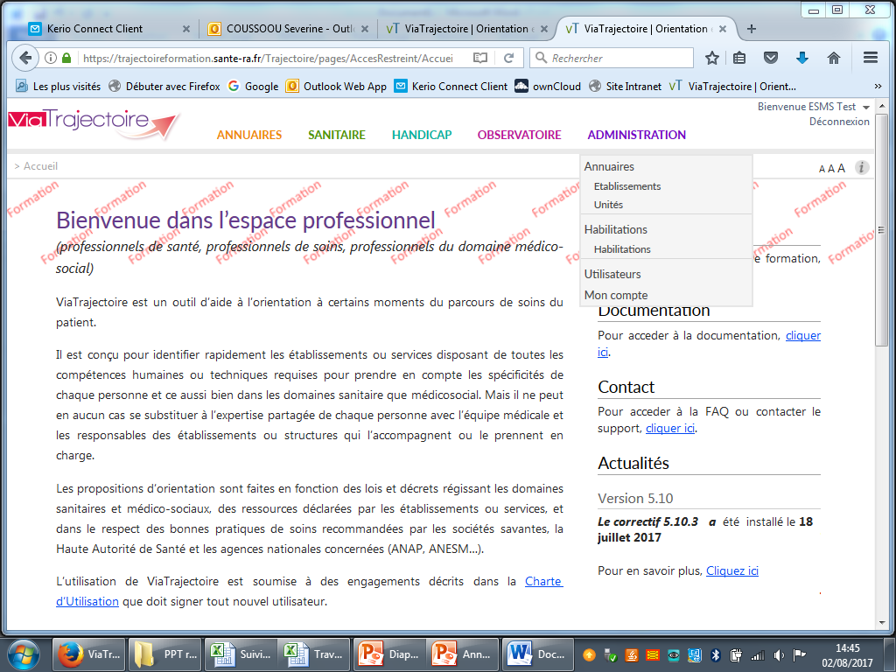
Mettre à jour la fiche établissement
Seul un profil « référent ESMS » peut apporter des modifications à la fiche établissement

Slide 21
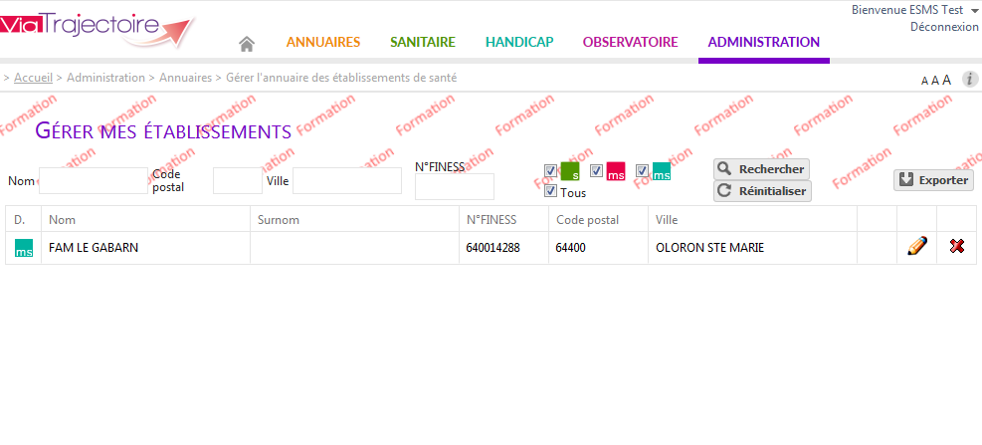
Mettre à jour la fiche établissement

Slide 22
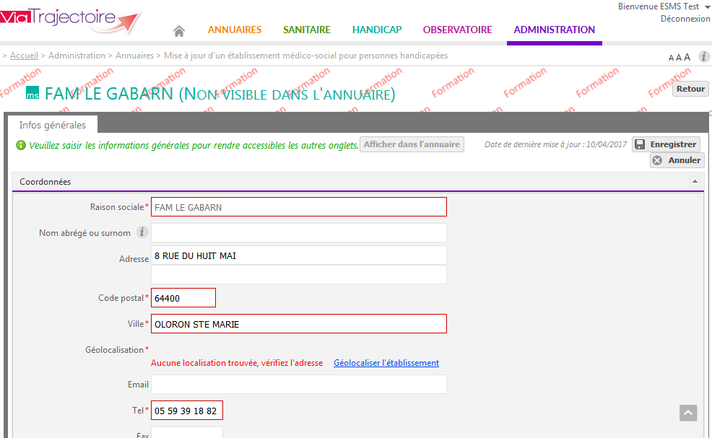
Mettre à jour la fiche établissement
ATTENTION : Ne pas oublier de géolocaliser l’établissement.
Ceci est indispensable pour qu’il apparaisse dans la cartographie.

Slide 23
Mettre à jour la fiche établissement

Slide 24
Mettre à jour la fiche établissement

Slide 25
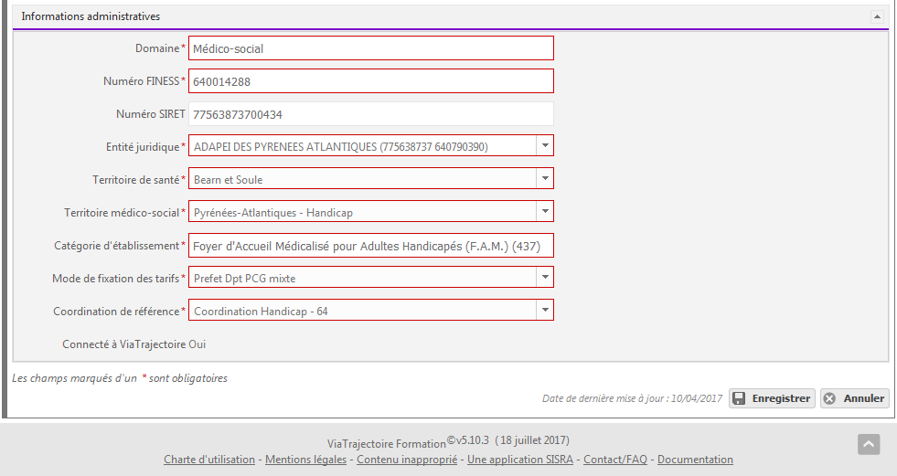
Mettre à jour la fiche établissement

Slide 26
Mettre à jour la fiche établissement

Slide 27
Mettre à jour la fiche établissement
Les unités représentent les types d’hébergement proposés au sein de l’établissement.
Elles ont été chargées dans ViaTrajectoire selon le répertoire FINESS accessible en ligne sur finess.sante.gouv.fr.

Slide 28
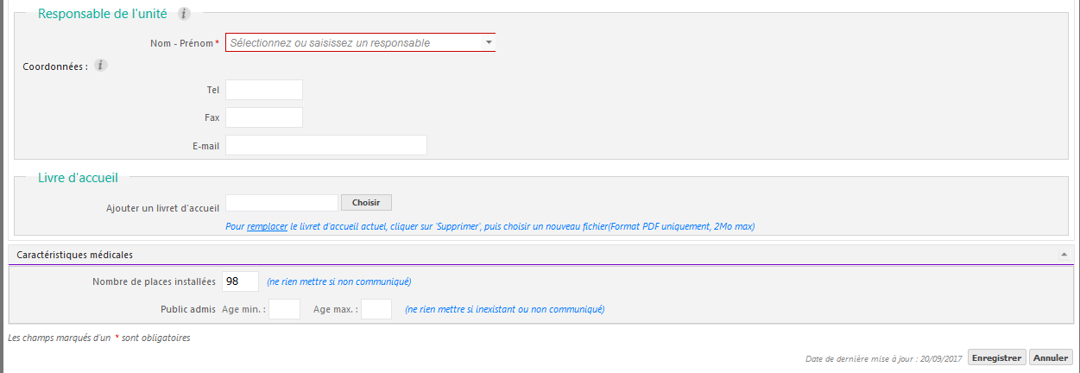
Mettre à jour la fiche établissement
Indiquer la temporalité d’accueil
Indiquer le responsable de l’unité
Préciser le nombre de places installées

Slide 29
Mettre à jour la fiche établissement

Slide 30
En tant qu’ESMS, A quoi me sert ViaTrajectoire?

Slide 31
J’accède à la décision d’orientation

Slide 32
Accéder à une décision d’orientation
Décision importée par la MDPH
Orientation ciblée
L’ESMS est préconisé.
La demande est accessible directement sur son tableau de bord
Orientation générique
La catégorie d’ESMS / type de droits et prestations sont préconisés.
L’ESMS ne voit pas la demande sur son tableau de bord, il récupère la notification.

Slide 33
Accéder à une décision d’orientation générique

Slide 34
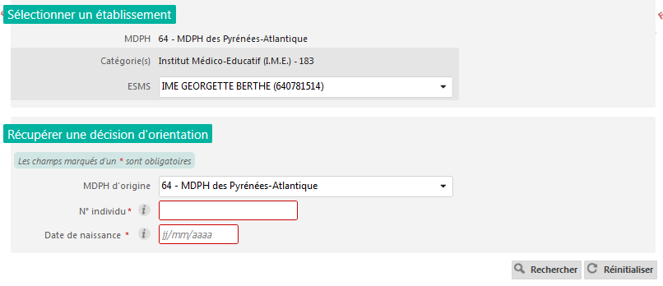
Accéder à une décision d’orientation générique
64 – MDPH des Pyrénées-Atlantiques
64 – MDPH des Pyrénées-Atlantiques

Slide 35
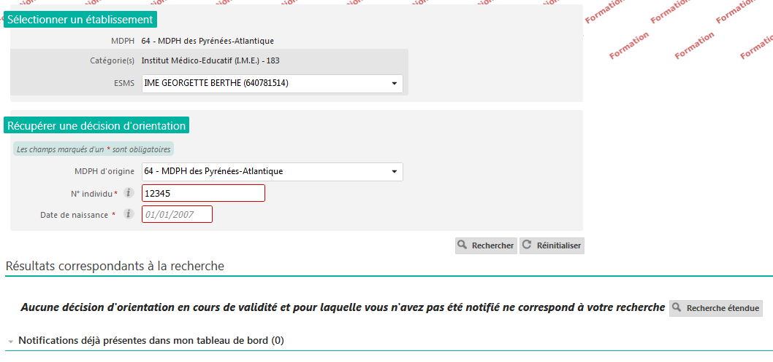
Accéder à une décision d’orientation générique
64 – MDPH des Pyrénées-Atlantiques
Si votre recherche est infructueuse, vous pouvez utiliser la « Recherche étendue »
64 – MDPH des Pyrénées-Atlantiques

Slide 36
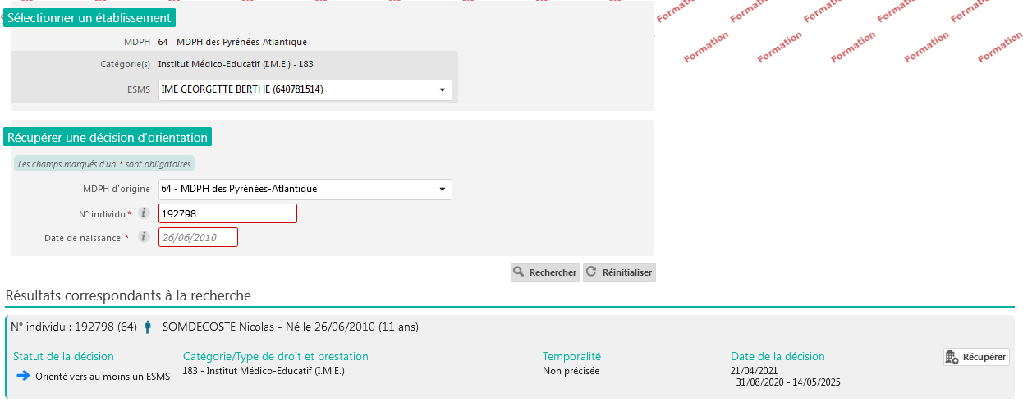
Accéder à une décision d’orientation générique
64 – MDPH des Pyrénées-Atlantiques
64 – MDPH des Pyrénées-Atlantiques

Slide 37
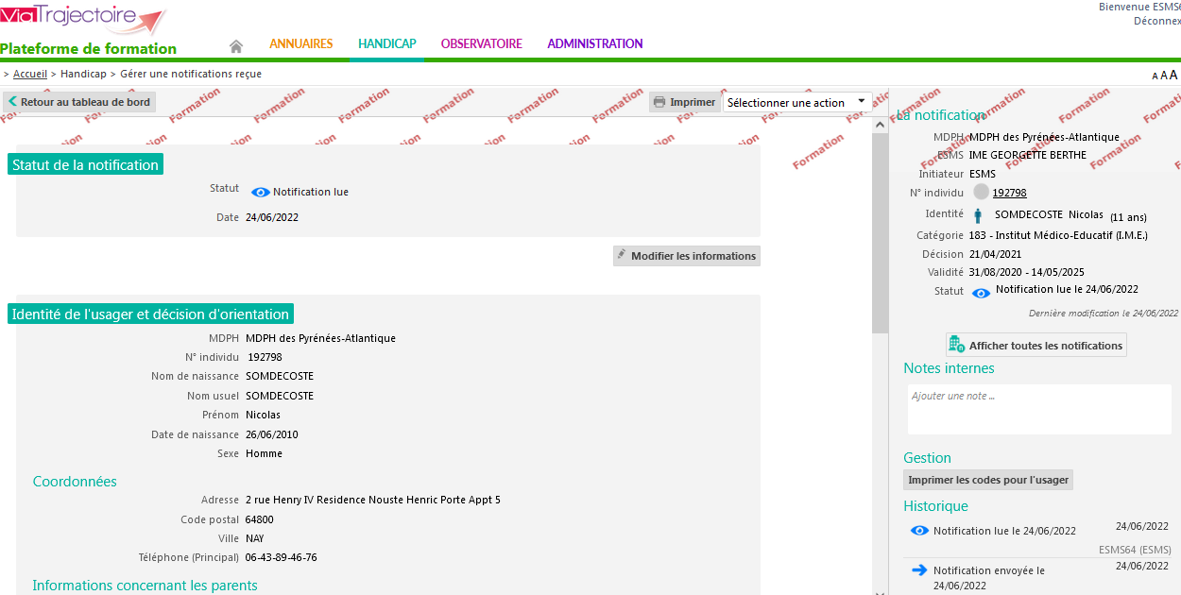
Accéder à une décision d’orientation générique
MDPH des Pyrénées-Atlantiques

Slide 38
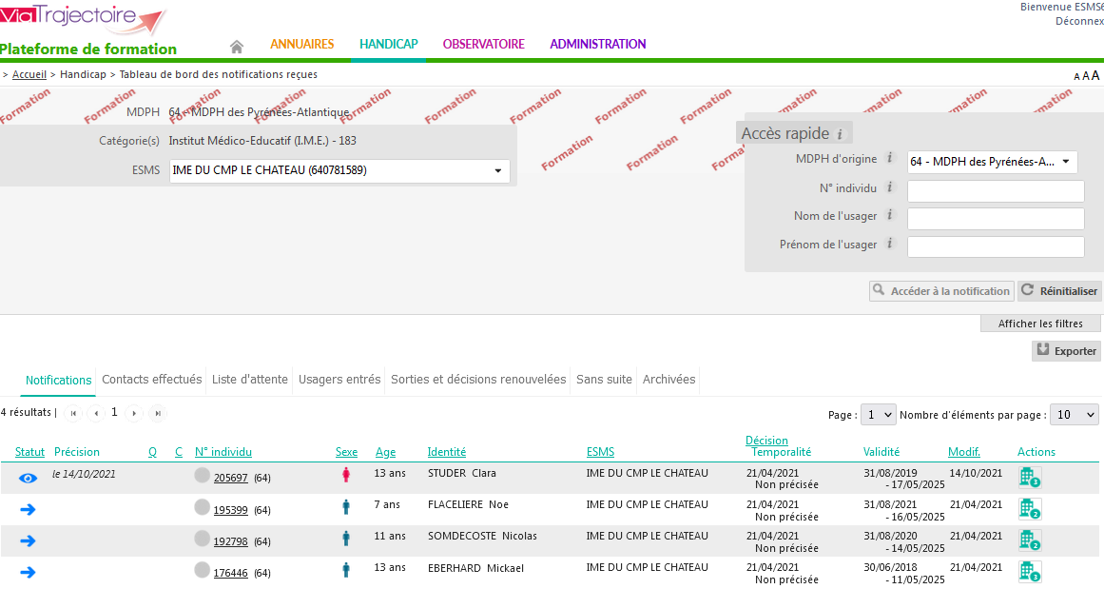
Accéder à une décision d’orientation ciblée

Slide 39
Détail d’une ligne du tableau de bord
Statut de la notification
Sexe de l’usager
ESMS et unité concernés
Age
Précision relative au statut actuel
Identité
Récapitulatif des notifications
Qualification: Cible ou Alternative
Date de la décision
Caractérisation de la décision d’orientation
Temporalité: permanent / temporaire
Numéro de dossier interne à la MDPH
Durée de validité de la décision
Date de dernière modification

Slide 40
Je collecte des données

Slide 41
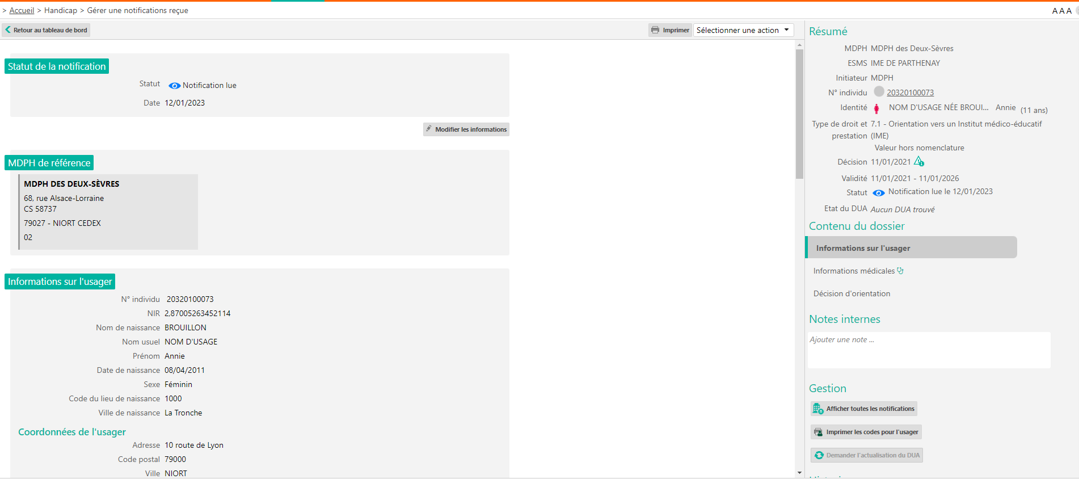
Je consulte la décision
Intégré avec la version 8.0 du
31-01-2023

Slide 42
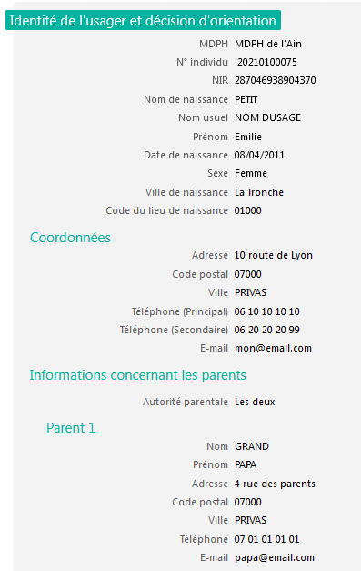
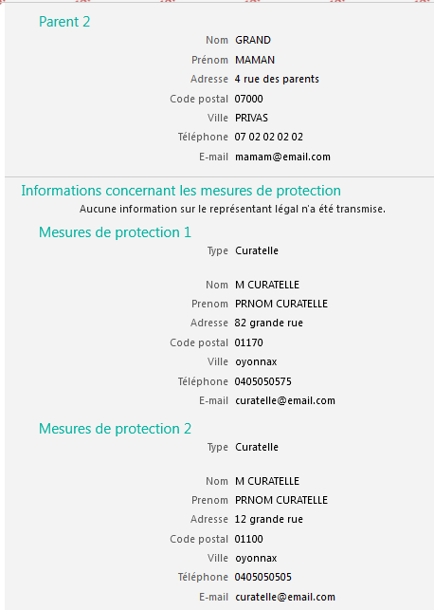
Les données de la décision d’orientation

Slide 43
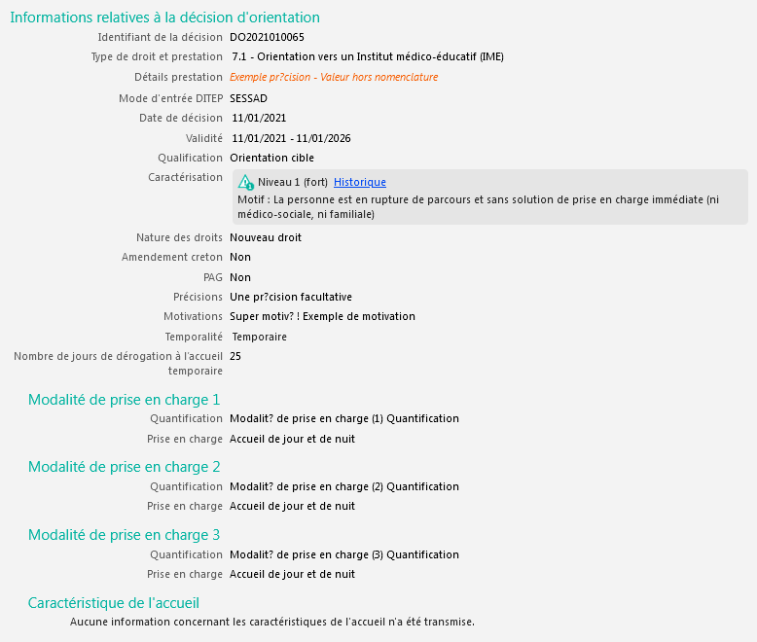
Les données de la décision d’orientation

Slide 44
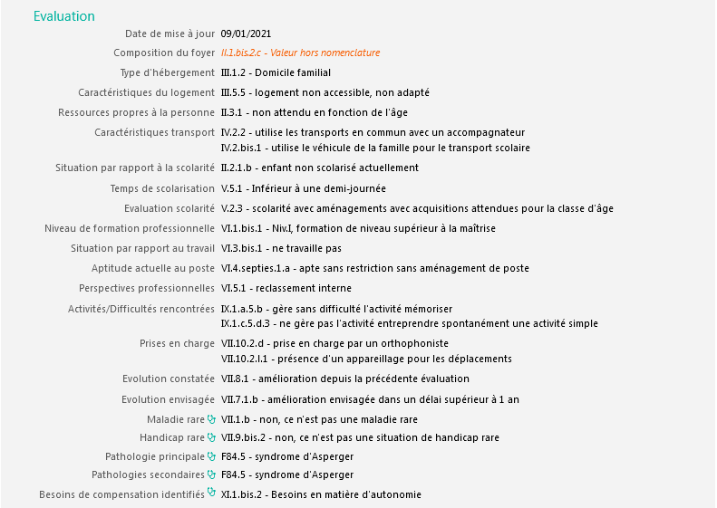
Les données de la décision d’orientation

Slide 45
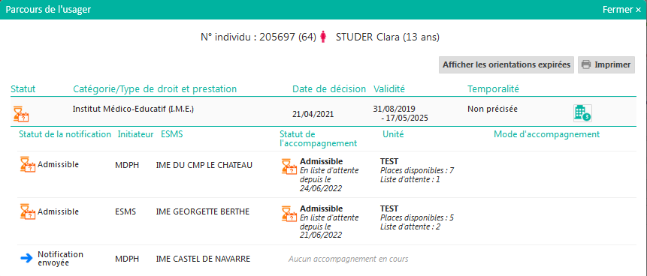
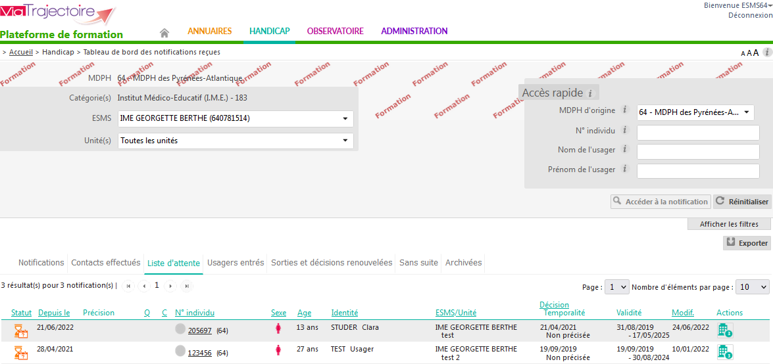
Les données de suivi de la décision

Slide 46
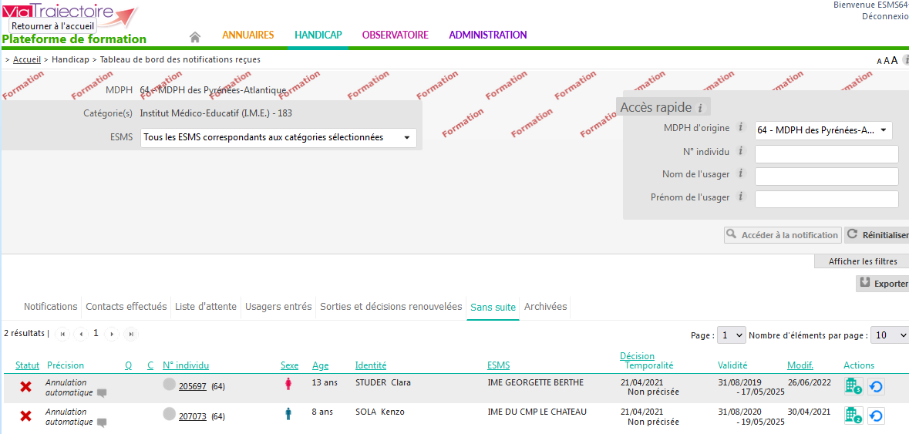
Les données de suivi de la décision
Je peux toujours accéder à une décision même si celle-ci a disparu de ma liste d’attente car admis ailleurs.

Slide 47
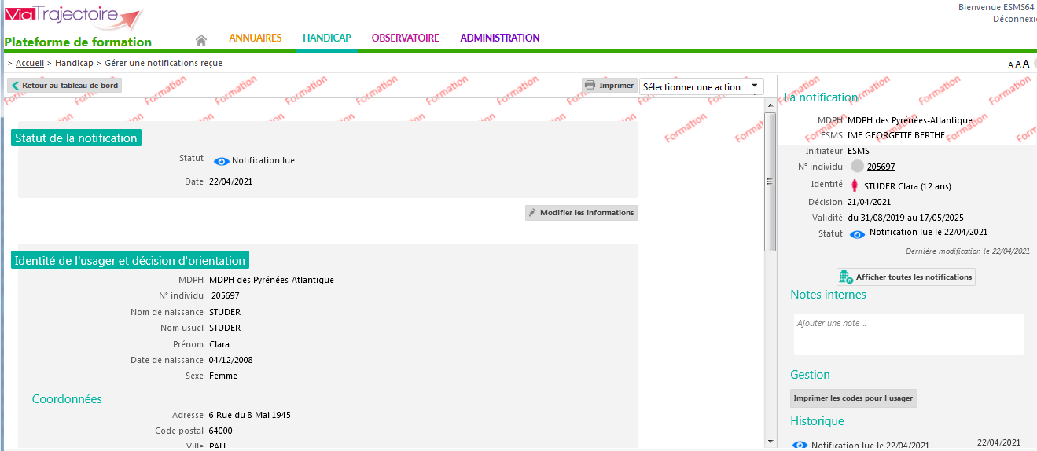
Je peux imprimer les notifications ou les enregistrer en pdf

Slide 48
Impression des notifications

Slide 49
Je réponds à mon obligation règlementaire
Article R146-36 du Code de l’action sociale et des familles:
« Les établissements et services désignés par la CDA […] informent la MDPH […] de la suite réservée aux désignations opérées par ladite commission »

Slide 50
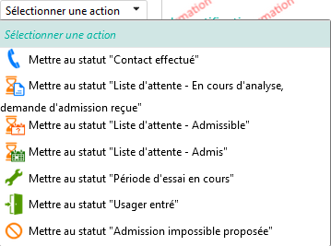
Mettre à jour une décision d’orientation

Slide 51
Mettre à jour une décision d’orientation - Contact effectué

Slide 52
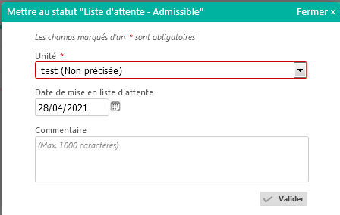
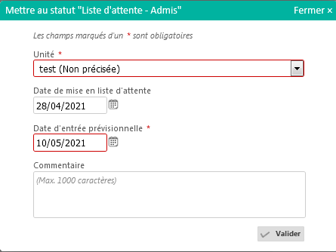
Mettre à jour une décision d’orientation – Liste d’attente

Slide 53
Mettre à jour une décision d’orientation – Liste d’attente

Slide 54
Mettre à jour une décision d’orientation – Période d’essai en cours pour les ESAT

Slide 55
Mettre à jour une décision d’orientation – Usager entré

Slide 56
Mettre à jour une décision d’orientation – Usager sorti
disponible sur DO positionnée « usagers entrés »

Slide 57
Mettre à jour une décision d’orientation – Période d’essai non concluante pour les ESAT
disponible sur DO positionnée « usagers entrés »

Slide 58
Mettre à jour une décision d’orientation – Admission impossible
disponible sur DO déjà positionnée a minima en contact effectué ou en liste d’attente

Slide 59
Mettre à jour une décision d’orientation –Déclarer un nouvel accompagnement

Slide 60
Mettre à jour une décision d’orientation –Déclarer un nouvel accompagnement
Prise en charge multiple
Admission dans une unité de mon établissement et en liste d’attente sur une autre unité

Slide 61
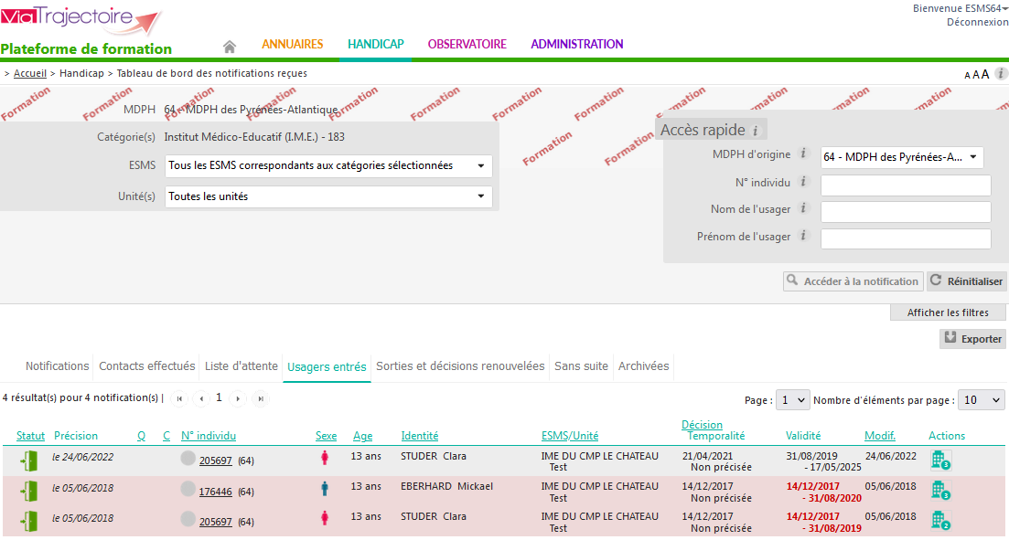
Gestion des renouvellements

Slide 62
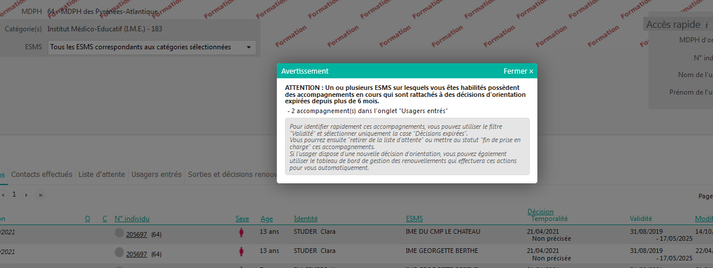
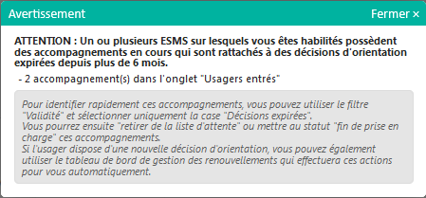
Gestion des renouvellements

Slide 63
Gestion des renouvellements

Slide 64
Gestion des renouvellements

Slide 65
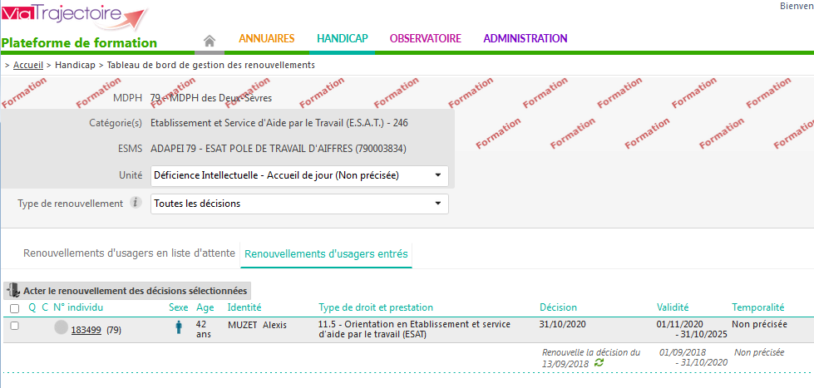
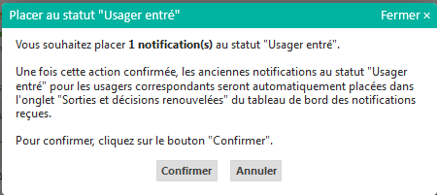
Gestion des renouvellements
Sélectionner l’ESMS
Sélectionner l’unité

Slide 66
Je participe à l’alimentation des statistiques partagées

Slide 67
L’observatoire de ViaTrajectoire

Slide 68
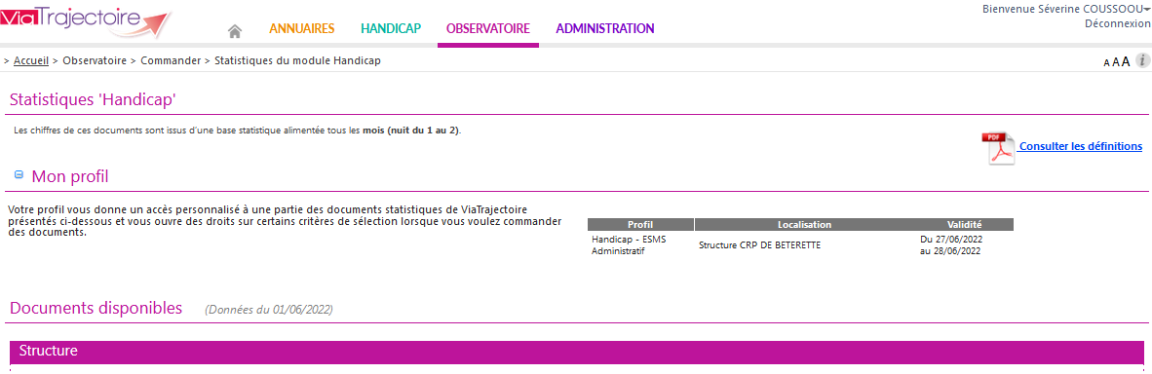
Mon accès en tant que structure

Slide 69
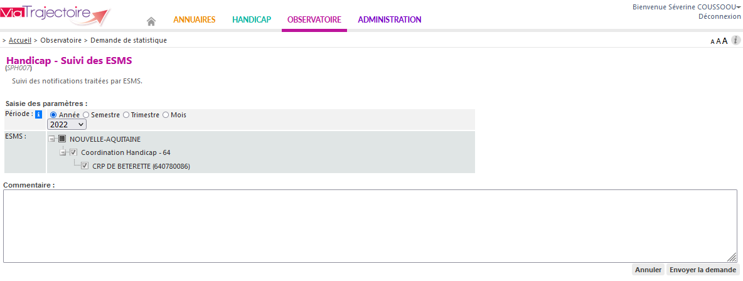
Mon accès en tant que structure
Données disponibles:
Nombre de notifications gérées sur la période et statuts (selon caractérisation, qualification, sexe, tranches d’âge,…)
Détail des usagers sortis, annulations, admissions impossibles
- Suivi de l’occupation des places

Slide 70
Le Système d’Information Décisionnel de Suivi des Décisions d’Orientation (SID SDO)
Le SID SDO est un système d’information décisionnel qui exploite les données issues de ViaTrajectoire
Ces données sont consolidées et restituées visuellement de manière à pouvoir produire une analyse :
de l’offre médico-sociale
des besoins et des réponses apportées aux usagers orientés par la MDPH
des mouvements des usagers entre les différents territoires
Développé par la CNSA, il est aujourd’hui destiné aux ARS, GRADeS, MDPH et CD
Une ouverture aux ESMS est prévue en janvier 2023

Slide 71
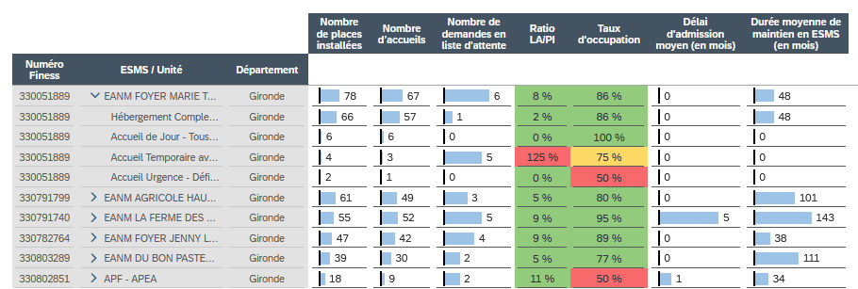
Le Système d’Information Décisionnel de Suivi des Décisions d’Orientation (SID SDO)

Slide 72
L’accès Grand-Public

Slide 73
L’accès Grand-Public

Slide 74
L’accès Grand-Public
Une évolution portée par la CNSA, les ARS, les départements avec les fédérations d’établissements et de services prévoit l’intégration d’un Dossier Unique d’Admission disponible en ligne à compter du second semestre 2024.

Slide 75
Merci pour votre attention
Pour des questions concernant l’usage de ViaTrajectoire
Contacter l’équipe ViaTrajectoire Nouvelle Aquitaine:
infos@viatrajectoire-na.fr 0805 690 656
Pour des questions concernant directement des usagers
Contact MDPH

Slide 76
Annexe 1 : Trouver mes référents

Slide 77
Annexe 2: Je peux gérer le suivi de mon accueil temporaire
Afin d’avoir un suivi plus fin de mes accompagnements

Slide 78
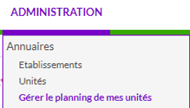
Paramétrage de mon Accueil Temporaire
Au préalable, la coordination m ’ouvre les droits complémentaires pour paramétrer le calendrier de mon unité
Je décris l’unité en précisant la temporalité « temporaire » dans Annuaire / Etablissement / Unité
Puis j’accède à Gérer le planning de mes unités

Slide 79
Je peux paramétrer le calendrier de prise en charge de mon unité d’accueil temporaire
Je peux préciser des périodes de fermeture, l’accueil ou non sur les jours fériés

Slide 80
Je peux modifier à tout moment le calendrier de prise en charge de mon unité d’accueil temporaire

Slide 81
Calendrier accessible depuis l’annuaire

Slide 82
Je peux gérer le calendrier de l’usager accompagné

Slide 83
J’ai un suivi des usagers présents

